Slide 1
Nhiệt Liệt Chào Mừng Quý Thầy,Cô Về Dự Giờ
LỚP 1A3
MÔN TOÁN
Giáo viên : Đoàn Thị Việt Hương

Slide 2









XÂY NHÀ CHO THỎ

Slide 3








3
4
1
2

Slide 4



6 + 4 = ?
A. 9
B. 10
C. 8

Slide 5

9 + 0 =
A. 9
B. 8
C. 0

Slide 6
6 ? 6
A. =
B. <
C. =

Slide 7
7 ? 8
A. <
B. >
C. =

Slide 8

Các số 11, 12, 13, 14, 15, 16 (tiết 1)

Slide 9
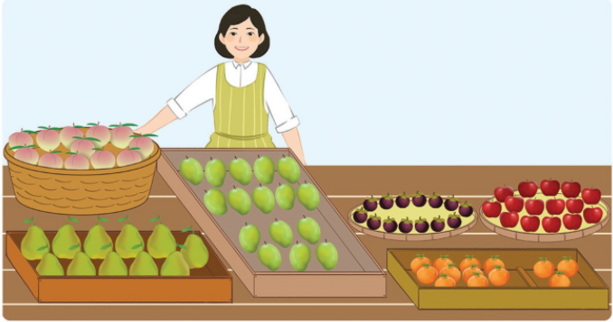
14
15
12
11
16
13

Slide 10
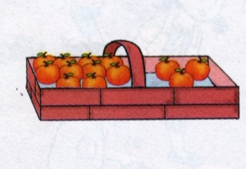

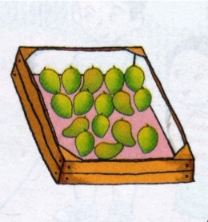


mười ba
mười sáu
13
16

Slide 11
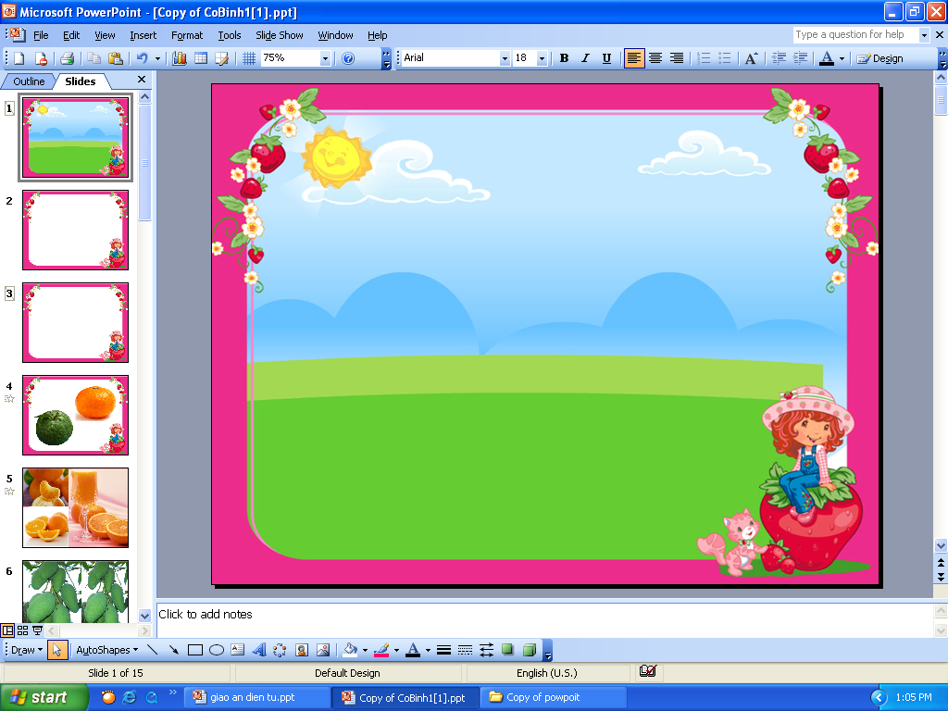

Slide 12

NGHỈ GIẢI LAO

Slide 13







1
Số ?
10
11
12
13
14
15
16

Slide 14


Slide 15



Cảm ơn quý thầy cô
đã tham dự tiết học

